Slide 1
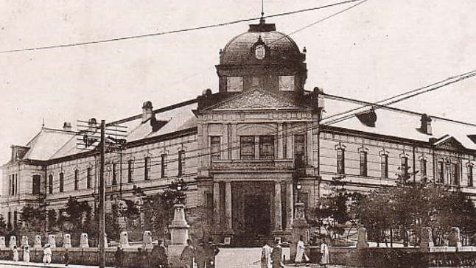
근대화란 이름으로 변화를 강요하다(P.324)
1-3.1 곽민석

Slide 2
1990년대 일본
조선총독부
무단통치
헌병 경찰 제도
토지조사사업
회사령

Slide 3
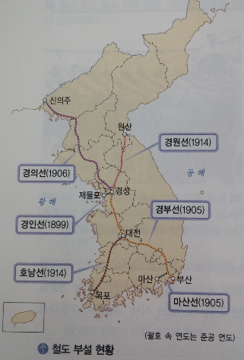
근대적 도시화 진행의 문제점
일부 상류 한국인에게만 혜택
경제 수탈로 인한 빈곤
과도한 세금부과
+ F.A 매켄지
호남선 - 쌀 운반
경원선 - 북부 물자 수탈
ㅡ>토지 헐값, 무상 수용
노동력 수탈

Slide 5
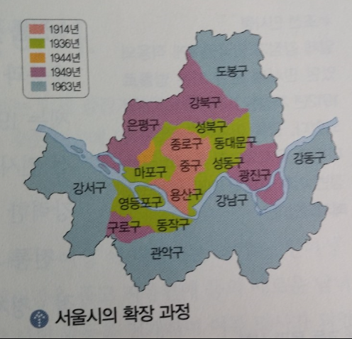
도시화
1910 – 23만명
1925 – 34만면
1940 – 100만명
(인구비율)
1920 – 3.4%
1930 – 5.6%
1940 – 11.6%

Slide 6
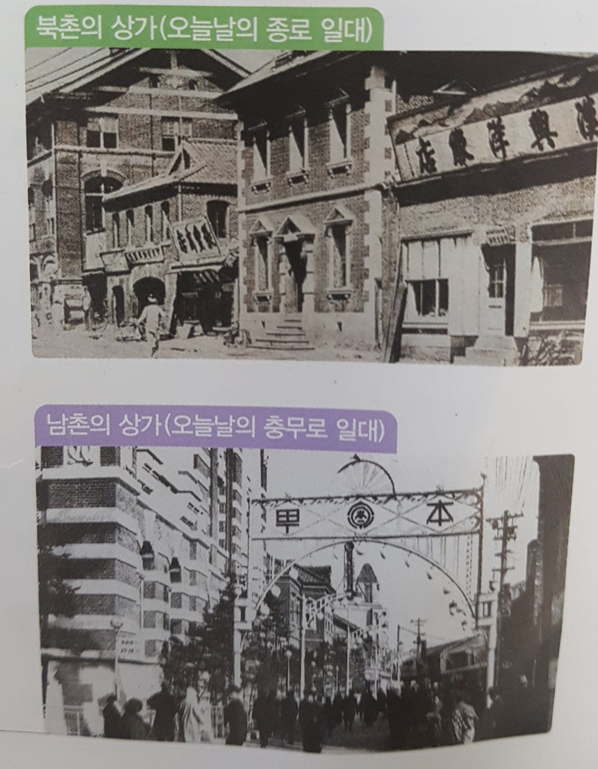
빈민의 형성
일본인 – 남쪽
조선인 – 북쪽
ㅡ>경제적 차이
- 상점, 동대문, 서대문 주둔
백화점 4/5 남촌 집중
경제적차이 심화

Slide 7
전통사회구조와 생활양식변화
조선민사령 실시(1912)
고등문관시험
삼림형(땔감)
도량형법(양력권장)

Slide 8
끝

